Slide 1

Automotive AG

Slide 2

A csapat
Mi vagyunk a DesigNET Kft.
Tagjai:
Horváth Adrián Márk
Kocsis Ádám Károly
Makári Kornél Sándor
Feladatunk: hálózatok tervezése, konfigurálása

Slide 3

Alapkoncepció
Automotive AG cég
Székhelye: Berlin
A cég feladatai: gépjármű alkatrészek gyártása, tervezése, javítása
A mi célunk: egy stabil, gyors, megbízható hálózat létrehozása
További telephelyei: Budapest, Szombathely

Slide 4
Követelmények:
Hierarchikus hálózat megtervezése
Telephelyek közötti kapcsolat kiépítése
Telephelyeken lévő hálózatok megtervezése és kivitelezése
Részlegek számára különböző virtuális hálózat kiépítése
Redundancia megvalósítása
Hálózat biztonságának biztosítása
Vezeték nélküli hálózatok kiépítése a telephelyeken
Telephelyek szervereinek megfelelő konfigurálása
Hálózat optimalizálása a megfelelő sebesség eléréséhez

Slide 5
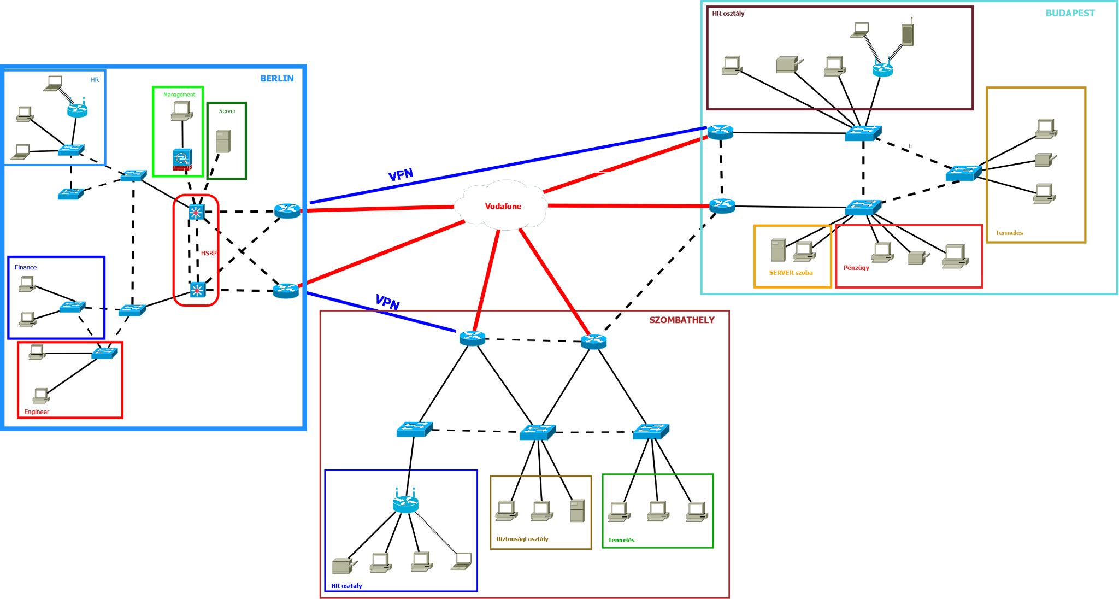
Logikai terv:

Slide 6





Felhasznált eszközök
Dia Diagram - hálózat megtervezése
Cisco Packet Tracer 8.2.0 - teljes hálózat konfigurálása és tesztelése
Oracle VirtualBox - virtuális gépek létrehozása és konfigurálása
VMWare Workstation Pro - virtuális gépek létrehozása
Git és GitHub - munkamegosztás megvalósítása

Slide 7
Csapatmunka

Slide 8
Feladatok megosztása
Telephelyek tervezése és konfigurálása:
Adrián => Berlin telephely
Ádám => Budapest telephely
Kornél => Szombathely telephely
Hónap (2023-ban) | Január | Február | Március | Április | Május
Tervezés
Logikai hálózat konfigurálás
Szerver konfigurálás
Dokumentálás

Slide 9
Telephelyek

Slide 10
Telephelyek összekapcsolása
Az internet eléréséhez a cég szerződést kötött a Vodafone Magyarország Zrt. telekommunikációs céggel
A Vodafone a telephelyek számára optikai kábelezést biztosított
A berlini hálózat elérését Magyarországról VPN segítségével valósítottuk meg a biztonságos hálózati elérés érdekében
IPv6 címzés

Slide 11
Hálózati topológia

Slide 12
Berlin

Slide 13
Leírás
Három VLAN a részlegek számára
Eszközök:
Layer 2, Layer 3 kapcsolók
2911-es forgalomirányítók
ASA tűzfal
Vezeték nélküli forgalomirányító
Szerver és kliensek
IP-címzés VLSM segítségével: 192.168.10.0/24
Hálózati címfordítás: NAT, PAT
Vezeték nélküli hálózat
Forgalomirányítás: statikus, dinamikus (OSPFv2)
Redundancia: 2. és 3. rétegbeli
ASA hálózat: 10.10.10.0/29

Slide 14
Budapest

Slide 15
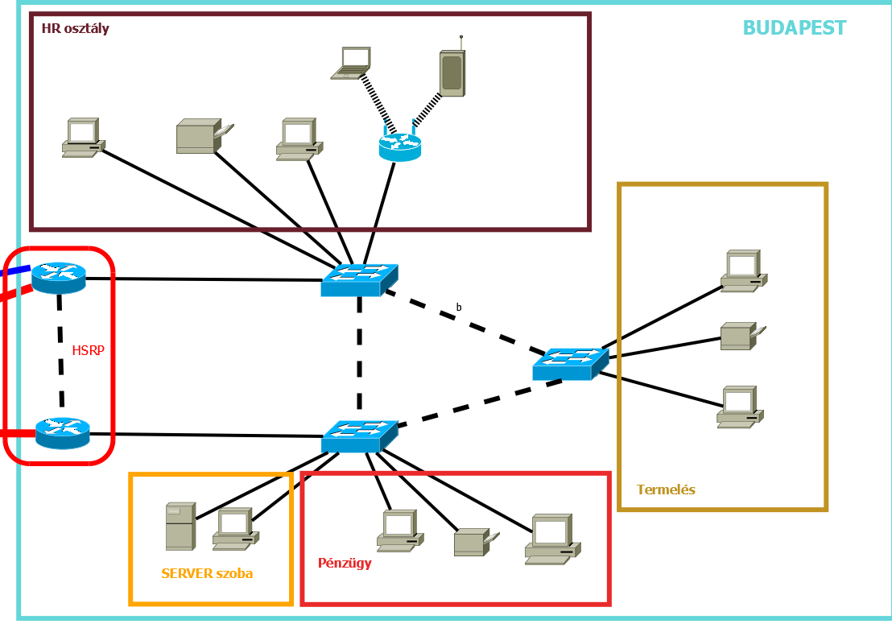
Leírás
Négy VLAN a részlegek számára
Eszközök:
Layer 2 kapcsolók
2911-es forgalomirányítók
Szerver és kliensek
Vezeték nélküli forgalomirányító
IP-címzés VLSM segítségével: 172.16.30.0/24
Hálózati címfordítás: NAT, PAT
Vezeték nélküli hálózat
Forgalomirányítás: statikus, dinamikus(OSPFv2)
Redundancia: 2. és 3. rétegbeli
Egyéb beállítások:
Portfast
Portbiztonság
NTP
Netflow
Syslog

Slide 16
Szombathely

Slide 17
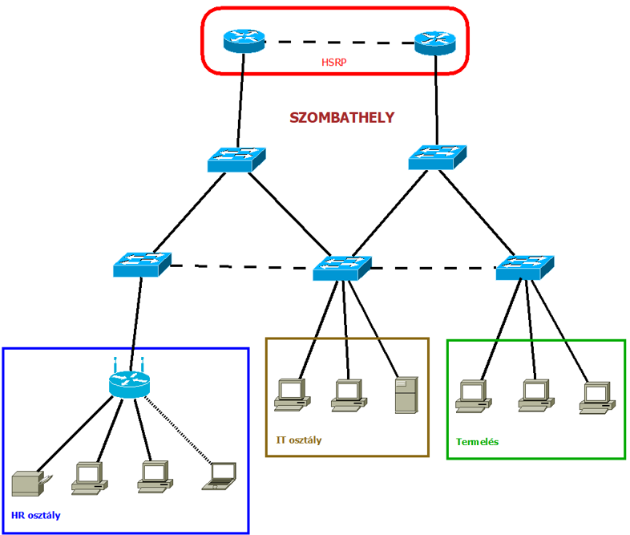
Leírás
Négy VLAN a részlegek számára
Eszközök:
Layer 2 kapcsolók
2911-es forgalomirányítók
Szerver és kliensek
Vezeték nélküli forgalomirányító
IP-címzés VLSM segítségével: 172.16.100.0/24
Hálózati címfordítás: NAT, PAT
Vezeték nélküli hálózat
Redundancia: 2. és 3. rétegbeli
Forgalomirányítás: statikus, dinamikus(OSPFv2)
Egyéb beállítások:
NTP
Netflow
Syslog

Slide 18
Szerver

Slide 19




Szolgáltatások
Címtár (Active Directory)
Alap szerver szolgáltatások:
DHCP
DNS
HTTP/HTTPS
Fájl és nyomtató megosztás
Automatizáció:
Programozott hálózat konfiguráció
Automatizált mentés
Automatizált szoftvertelepítés
Egyéb:
NTP
Syslog
Netflow

Slide 20
Biztonsági megoldások

Slide 21
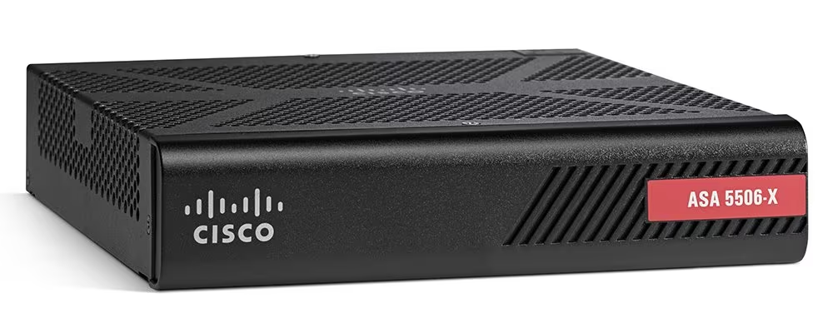
A belső hálózat biztonságának biztosítása különféle biztonsági módszerekkel
ACL: szabványos, illetve kiterjesztett
Statikus és dinamikus címfordítás (NAT, PAT)
Hardveres védelem: ASA tűzfaleszköz
Távoli telephelyek felé menő forgalom biztonsága
VPN (Virtual Private Network)
Egyéb biztonsági megoldások
Portbiztonság
SSID szórás letiltása
SSH korlátozása
Forgalomirányítók és kapcsolók jelszóval biztosítása és titkosítása
Cisco ASA 5506-X hardveres tűzfal

Slide 22
Tesztek

Slide 23
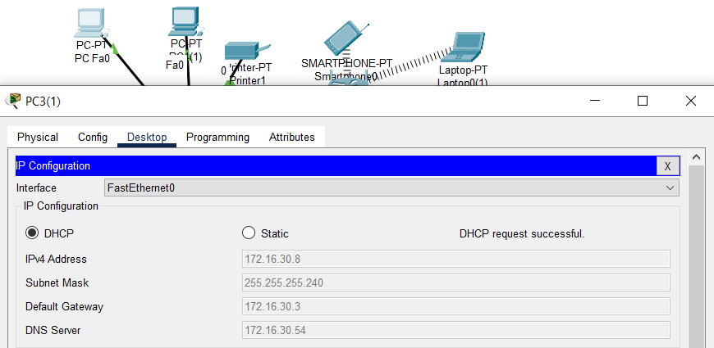
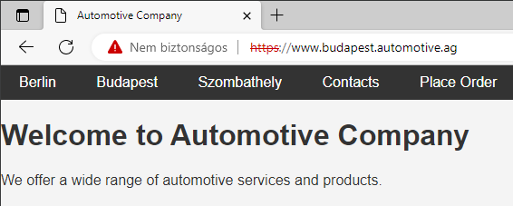
Teljes logikai hálózat tesztelése
Funkciók tesztelése helyileg: DHCP, Web szerver, FTP, stb.
Teljesítménytesztek
Milyen gyorsan épül fel a hálózati topológia?
Milyen gyorsan lehet elérni az eszközöket?
Biztonsági tesztek: NAT, PAT, ACL beállítások tesztelése
Virtuális szerver környezet tesztelése egy kliens segítségével
Szerver funkciók tesztelése
Teljesítménytesztek
Internet elérése
DHCP kérés a budapesti hálózaton
Weboldal elérése a budapesti hálózaton

Slide 24
Summary

Slide 25
Automotive AG is an automotive company
WAN
Optical fiber cables
Two output to the Internet (Redundancy)
BGP
Static NAT and dynamic PAT
LAN
Gigabit Ethernet cables
Second and third layer redundancy
OSPFv2 routing protocol
Standard and extended ACL for security purposes
Security solutions
Access Control Lists
NAT, PAT
Port security
Adaptive Security Appliance (ASA)
SSID Broadcast disabled
Other solutions we used in the project
SSH for remote access
Netflow, Syslog
Portfast

Slide 26
Köszönjük a figyelmet!
Thank you for your attention!

